Slide 1
К О Ш Л А Р - б е з н е ң д у с л а р

Slide 2
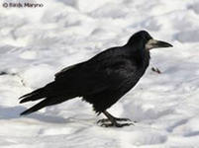
Кара карга

Slide 3
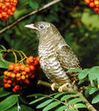
К ү к е

Slide 4
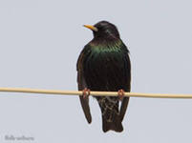
сыерчык

Slide 5
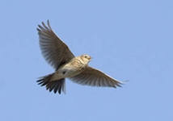
тургай

Slide 6
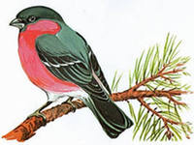
карабүрек

Slide 7
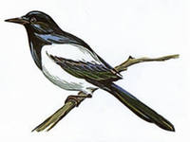
Саескан

Slide 8
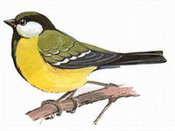
песнәк

Slide 9
күгәрчен

Slide 11
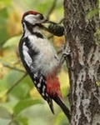
тукран

